Slide 1
РЕМОНТ ЗЕМЛЯНОГО ПОЛОТНА И СИСТЕМЫ ВОДООТВОДА
ремонт размытых и разрушенных участков дорог, в том числе после пучинообразования;
восстановление дренажа, отдельных звеньев лотков, быстротоков, водобойных колодцев, перепадов, подводящих и отводящих русел у мо­стов и водопропускных труб;
укрепление обочин. Восстановление поврежденного земляного по­лотна и водоотвода на пересечениях и примыканиях, остановочных пло­щадках, подъездных дорогах, стоянок автомобилей, в достопримечатель­ных местах;
укрепление стенок и дна канав на размытых участках;
отвод во временное пользование земель, необходимых для обеспе­чения ремонта автомобильной дороги;
планировка откосов насыпей, восстановление заиленных водоот­водных каналов.

Slide 2
Таблица 9.1.1
Тип укрепления дна и стенок канавы | Продольный уклон дна канавы, %о
 | Песчаные грунты | Суглинистые грунты
Без укрепления | До 10 | До 20
Засев трав | 10.30 | 20.30
Мощение | 30.50 | 30.50
Перепады и лотки | 50 | 50
Во всех случаях стены канав должны быть укреплены на 10...15 см выше макси­мального уровня воды в период пропуска наибольших объемов воды.

Slide 3
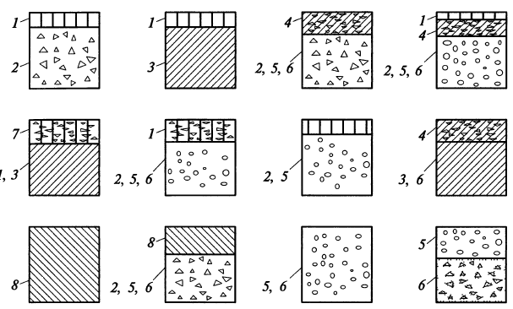
РЕМОНТ ОБОЧИН
Рис. 9.1.1 – Дорожные одежды на обочинах:
1 - асфальтобетон, цементобетон; 2 - щебёночные материалы, шлаки; 3 - укреплённый неорганическими вяжущими грунт; 4 - щебень, гравий с пропиткой вяжущими материалами; 5 - гравийные (щебёночные материалы); 6 - грунтогравийные, грунтощебеночные материалы, отходы производства (кирпичный бой, отходы бетонных заводов, породы угольных шахт и т.д.); 7 - битумоминеральные смеси; 8 - битумогрунт, дёгтегрунт

Slide 4
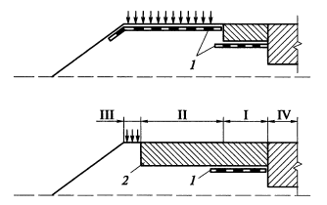
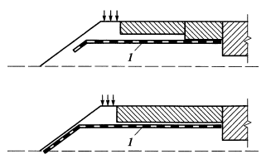
Рис. 9.1.2 – Решения по укреплению обочин:
I-IV – соответственно краевая укрепительная полоса, остановочная полоса, прибровочная часть обочины, проезжая часть дороги; 1 - прослойка из геоматериала;
2 - слой укрепления обочины

Slide 5
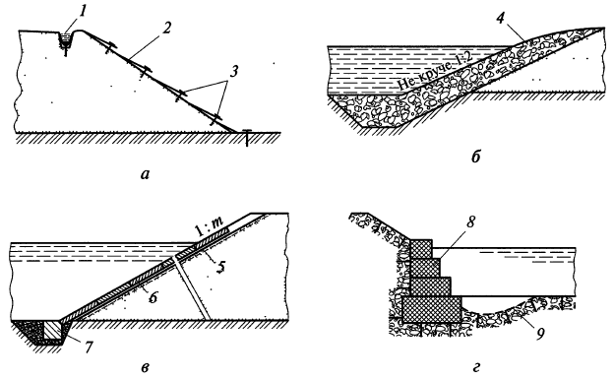
Рис. 9.1.3 – Конструкции укрепления откосов:
а – покрытие из геотекстиля; б – укрепление каменной наброской, в том числе по геотекстильной прослойке; в – укрепление различными плитами, в том чис­ле по обратному фильтру из геотекстиля; г – габион из металлической каркас­ной сетки, заполненной камнем;
1 – канавка; 2 – геотекстиль; 3 – элемент крепления; 4 – каменная наброска; 5 — обратный фильтр; 6 – плита; 7 – упор; 8 – габионный элемент; 9 – зона подмыва

Slide 6
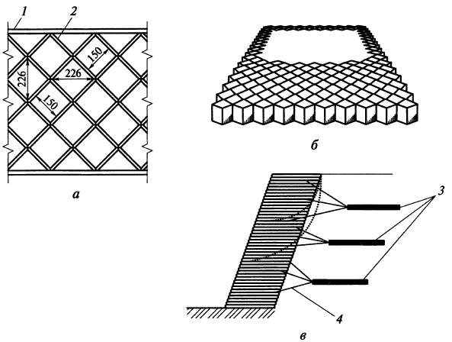
Рис. 9.1.4 – Варианты конструкции укрепления откосов:
а – решетчатая конструкция из бетонных элементов; б – пространственная гео­решетка; в – укрепление откоса георешеткой;
1, 2 – бетонные элементы; 3 – анкеры; 4 – тяжи анкеров

Slide 7
ГЕОСИНТЕТИЧЕСКИЕ МАТЕРИАЛЫ
Геосинтетическими материалами называются материалы, в которых как минимум одна из составных частей изготовлена из синтетических или натуральных полимеров в виде плоских форм, лент или трехмерных структур, применяемые в геотехнике или других областях строительства в контакте с грунтом и/или другими строительными материалами.

Slide 8
Таблица 9.2.1
Область применения | Минимальная прочность при растяжении К_{р}, Н/см | Относительное удлине­ние при разрыве ε_{о} % | Условный модуль упру­гости Е_{см}, Н/см | Коэффициент фильтра­ции кф, м/сут | Условный модуль де­формации Е_{у}, Н/см
1 | 2 | 3 | 4 | 5 | 6
Активная зона земляного
полотна:
армирование | 50 | < 30 | 450 | - | 350
дренирование | 40 | < 70 | 100 | 100 | 70
защита | 50 | < 70 | 200 | 20 | 150
Обочины:
армирование | 50 | < 70 | 350 | - | 250
дренирование | 40 | < 70 | 150 | - | 100
защита | 40 | < 70 | 150 | 40 | 100
Слабые основания
насыпей:
армирование и защита | 70 | < 50 | - | 20 | 150
(обеспечение устойчиво­
сти основания и откосов)
дренирование и защита | 50 | 70.. .120 | - | 100 | 70
Откосы: армирование | 100 | < 50 | 400 | _ | 300
защита | 30 | > 30 | - | 20 | -
Земляное полотно из грун­тов повышенной влажности: дренирование | 30 | 6...120 | 100 | 100 | 70
защита | 30 | 70 | 150 | 20 | 100

Slide 9
Таблица 9.2.2
№ захватки | Технологический процесс | Количе­ство материала дороги на 1 км | Сменная производи­ тельность | Потребность, маш-см. (чел.-см.)
1 | 2 | 3 | 4 | 5
1 | Планировка верха насыпи автогрейдером за 9 круговых проходов при длине хода 200 м | 1000 м | 620 м | 1,61
2 | Укладка синтетических Полотен на верх земляного полотна вручную | 1000 м | 270 м | (3,7)
3 | Соединение синтетических полотен с помощью установки | 1000 м | 260 м | (3,85)
4 | Подвозка песка автомобилями- самосвалами грузоподъемностью 4,5 т на расстояние до 5 км | 2880 м³ | 29,3 м³ | 96,3
5 | Разравнивание песка бульдозером слоем 0,2 м с перемещением до 10 м | 2880 м3 | 1460 м3 | 1,97
6 | Подвозка воды на расстояние 5 км и ее розлив поливомоечной машиной из расчета 4 л/м² по по поверхности песчаного слоя | 55200 л | 42600 л | 1,29
7 | Уплотнение песчаного слоя толщиной 0,2 м катком на пневматических шинах з а 8 проходов по одному следу при длине захватки 200 м | 2880 м3 | 720 м3 | 4,0

